Slide 1
Курсовая работа
Сетевые технологии в АСОИУ

Slide 2
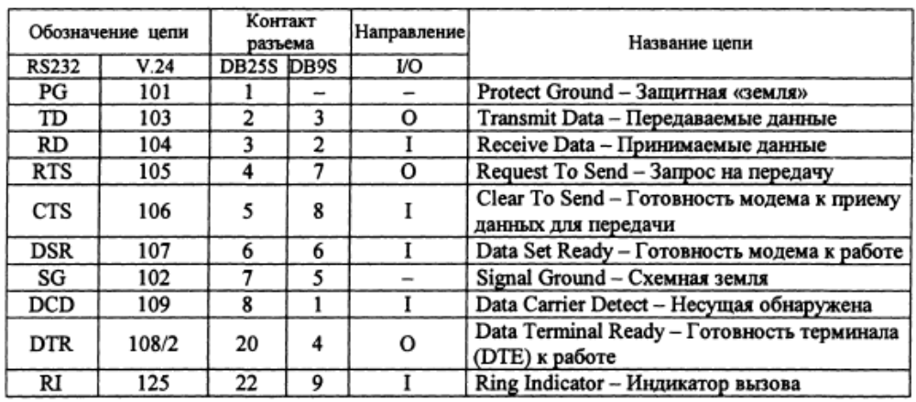
Интерфейс RS-232C

Slide 3
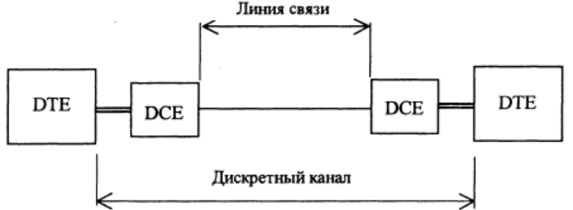
Двухточечный канал.

Slide 4
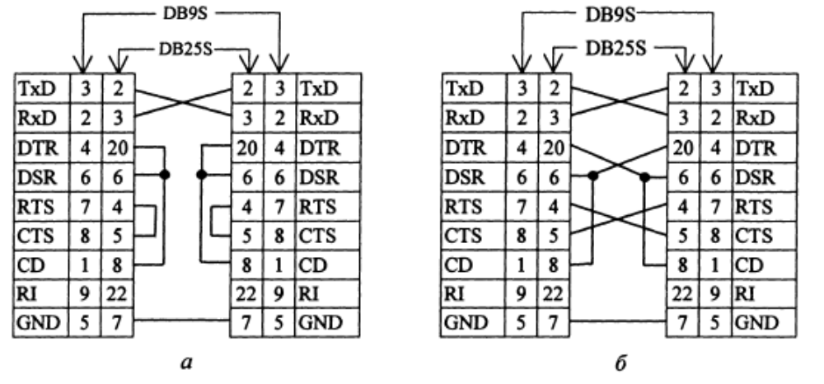
Нульмодемное соединение DTE

Slide 5
Понятие сервисного примитива.
Сервисным примитивом называется абстрактное, независимое от реализации взаимодействие между пользователем сервиса и поставщиком сервиса.

Slide 6
Примитив запроса
ЗАПРОС (request) – примитив, инициируемый пользователем сервиса для вызова некоторой процедуры. Этим примитивом пользователь N-го уровня запрашивает обслуживания на N-ом уровне.

Slide 7
Примитив индикации
ИНДИКАЦИЯ (indication) – инициируется поставщиком сервиса для вызова некоторой процедуры либо для указания, что процедура была вызвана одним из взаимодействующих пользователей сервиса в точке доступа к сервису рассматриваемого уровня.

Slide 8
Примитив ответа
ОТВЕТ (response) – инициируется пользователем сервиса для завершения в определенной ТДС некоторой процедуры, ранее вызванной посредством примитива индикация в этой ТДС.

Slide 9
Примитив подтверждения
ПОДТВЕРЖДЕНИЕ (confirm) – инициируется поставщиком сервиса для завершения в определенной ТДС некоторой процедуры, ранее вызванной посредством примитива запроса в этой ТДС.

Slide 10
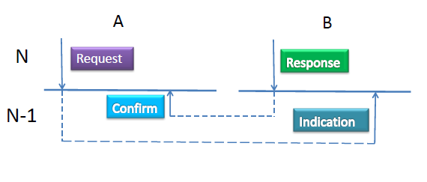
Примитивы

Slide 11
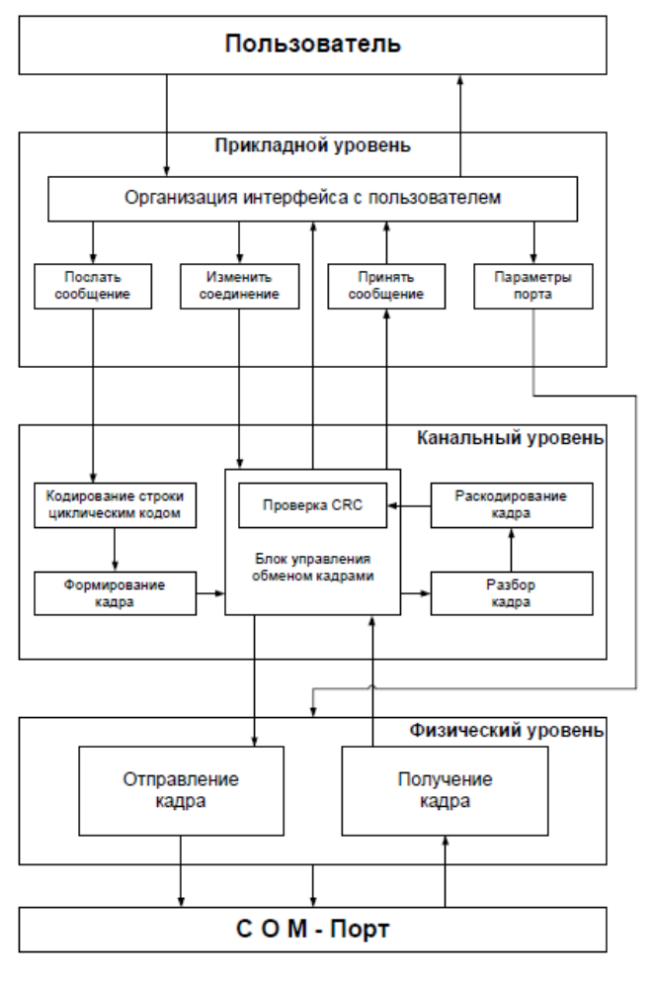
Схема структурная

Slide 12
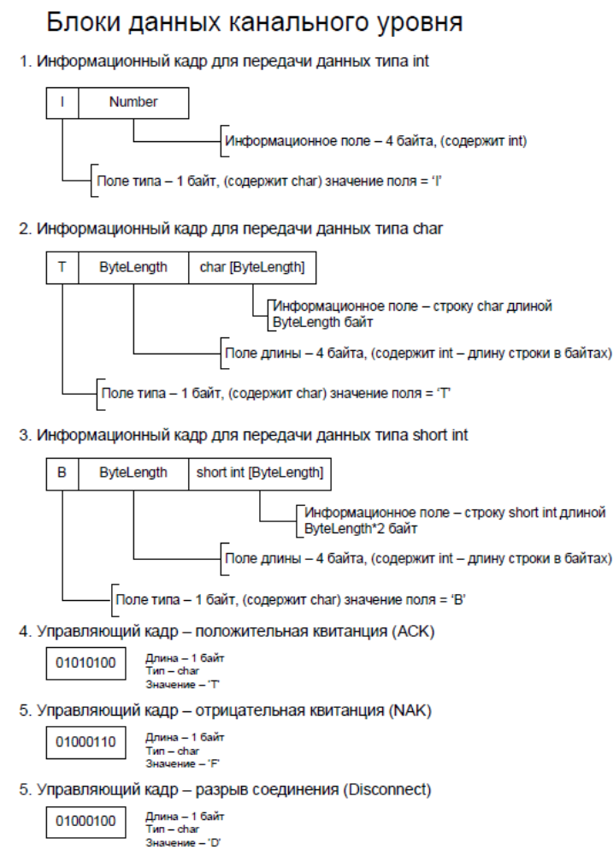
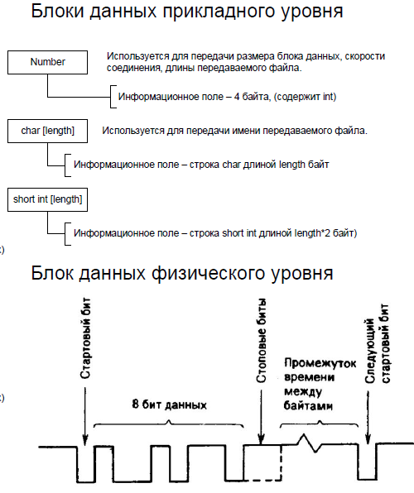

Slide 13
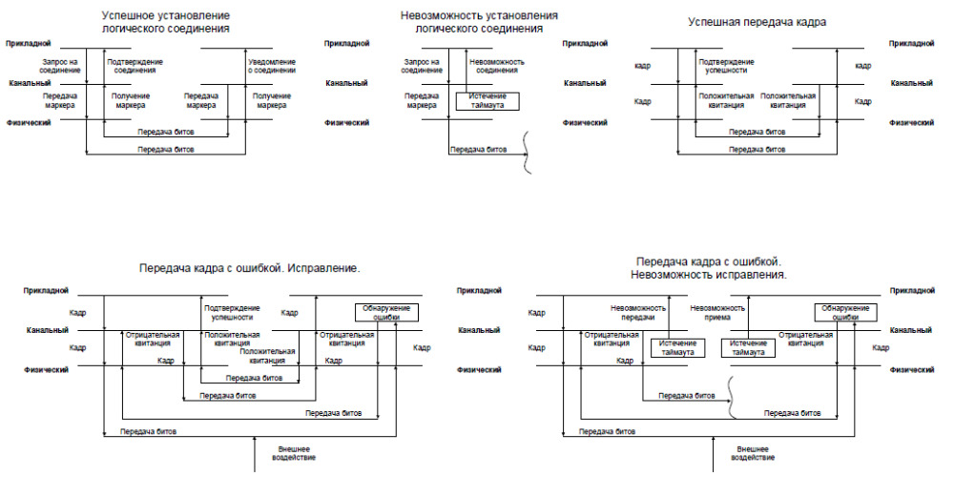
Процедуры взаимодействия

Slide 14
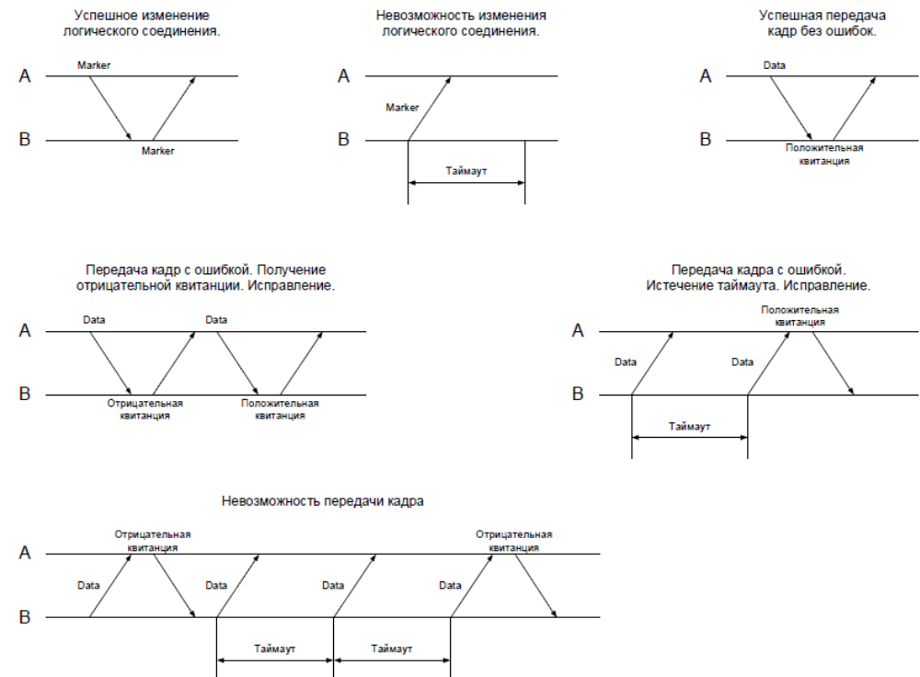
Временные диаграммы

